Slide 1
14.HAFTA
UYGULAMA 2
BMÜ-231 SAYISAL TASARIM
Bu bölümde Ardışıl devrelerle ilgili örnek çözümler yapılacaktır.

Slide 2
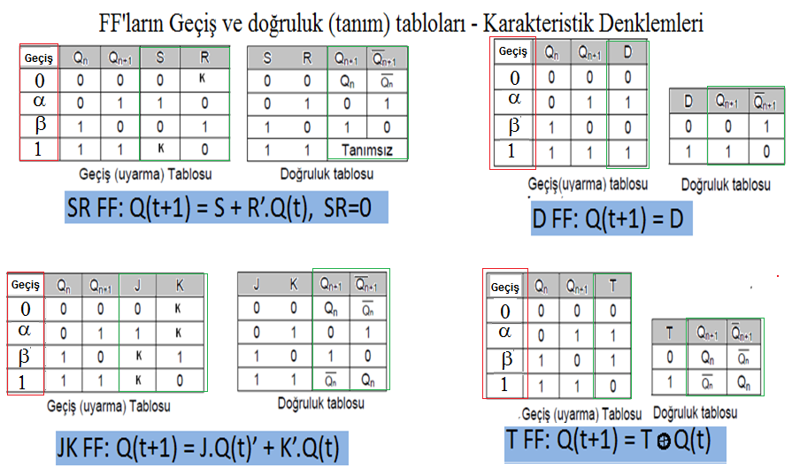

Slide 3
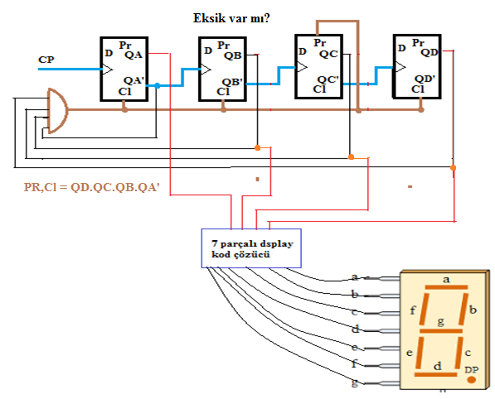
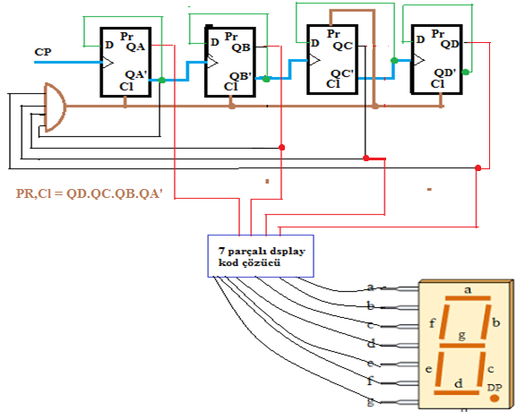
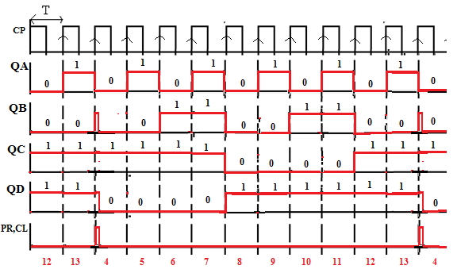
ÖRNEK: 4-13 arasında ileri doğru sayan sayıcıyı yükselen kenar tetiklemeli D tipi FF’lar ile gerçekleyiniz.
Çözüm: Bu bir MOD10 ileri sayıcıdır. 4 FF kullanılmalıdır. Cp’sına göre 4 FF çıkışının işaret değişimi çizilir.

Slide 4
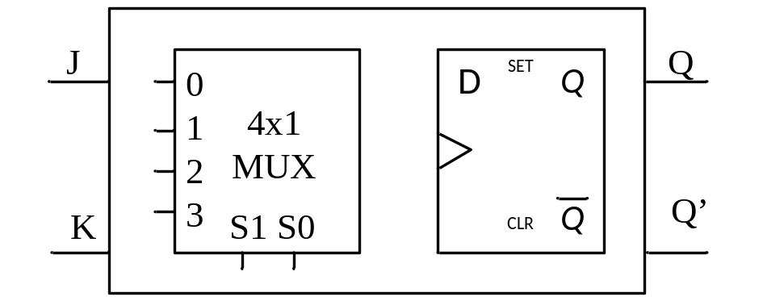
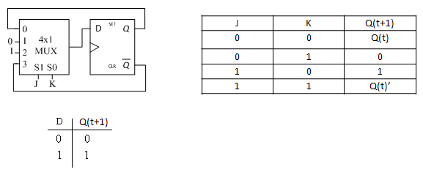
Örnek-1: Aşağıda verilen bir adet 4x1 MUX ve D tipi flip-flop’u kullanarak J-K tipi flip-flop tasarlayınız ve doğruluk (tanım) tablosunu oluşturunuz ?
Çözüm:

Slide 5
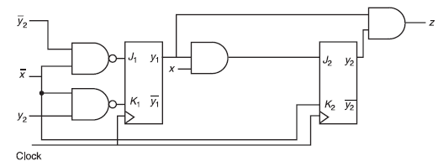
Örnek 2 : Aşağıda bir adet girişi (x) ve bir adet çıkışı (z) olan senkron ardışıl devreyi analiz ederek durum geçiş tablosu ve diyagramını elde ediniz?
NOT: J-K F/F’nun karakteristik fonksiyonu Q(t+1)=J.Q(t)’+K’.Q(t) şeklindedir.

Slide 6
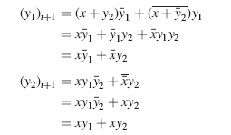
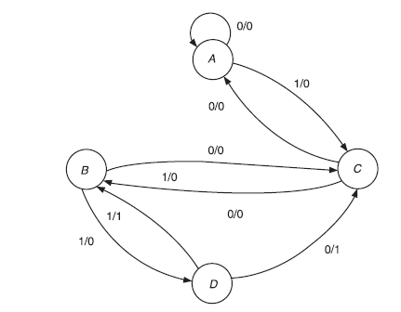
ÇÖZÜM:
Q(t+1)=J.Q(t)’+K’.Q(t)
Z(t) = y₁(t) . y₂(t)
Biform kareler konsensüslerini yutar
E1.x + E2.x’ biform karesinde E1.E2 kesişimine konsensüs denir.
= x y₁’+ y’₁ y₂ + x’y₁y₂ = x y₁’+ y₂ (y₁’+ x’y₁)
= x y₁’ + y₂ y₁’+ y₂ x’ = x y₁’+ y₂ x’
Şu anki durum |  | Şu andaki Giriş x(t) Sonraki durum |  | Çıkış
y₁(t) | y₂ (t) | x(t)=0 y₁(t+1) y₂ (t+1) | x (t)=1 y₁(t+1) y₂ (t+1) | x(t)=0 Z (t) | x(t)=1 Z (t)
0 | 0 | 0 0 | 1 0 | 0 | 0
0 | 1 | 1 0 | 1 1 | 0 | 0
1 | 0 | 0 0 | 0 1 | 0 | 0
1 | 1 | 1 0 | 0 1 | 1 | 1

Slide 7
ÖRNEK: Clock girişi dışında iki girişi ( x, y) ve bir çıkışı (z) olan senkron ardışıl devre aşağıdaki işlevi yerine getirmek için tasarlanacaktır :
x girişinden 3 veya 3’ün katları sayıda lojik 1 geldikten sonra ( arda arda gelmesi zorunlu değildir) (çıkış) z = y olmaktadır. Eğer x girişinden gelen lojik 1’lerin sayısı 3 veya 3’ün katları değilse z = 0 olmaktadır. Bu durumda çıkış z, y ye bağımlı değildir.
a-) Devrenin durumlarını tarif ediniz.
b-) Devrenin durum diyagramını MEALY ‘e göre çiziniz.
c-) Sembolik durum ve çıkış tablolarını oluşturunuz.
ÇÖZÜM: Bu devreyi 4 adet durum ile çözebiliriz.
A : önceki zaman dilimlerinde x = 0 ise
B : Önceki zaman dilimlerinde x sadece bir defa lojik 1 olmuş.
C : Önceki zaman dilimlerinde x sadece iki defa lojik 1 olmuş.
D : Önceki zaman dilimlerinde x üç veya üçün katları kadar lojik 1 olmuş.

Slide 8
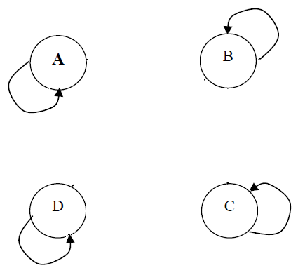



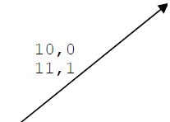




DURUM Tablosunun Oluşturulması

Slide 9
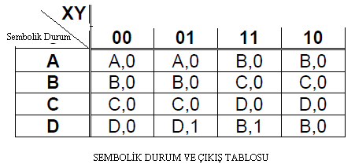

Slide 10
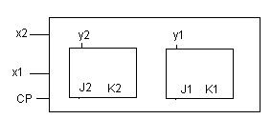
Örnek
Aşağıda tamamlanmamış hali verilen Senkron ardışıl devrenin x1, x2 gibi iki adet serbest girişi ve bir clock girişi vardır. Devrenin serbest çıkışı yoktur. Devrenin durumları y₂y₁ =00 (S0), y₂y₁ =01 (S1), y₂y₁ =10 (S3), y₂y₁ =11 (S4), olsun.
Devrenin aşağıdaki gibi çalışması isteniyor.
  X₂ X₁
  0 0 Devre bulunduğu durumu korusun.
  0 1 y2y1 ikili sayısını 1’e tümlesin
  1 0 y2y1 ikili sayısını 2’e tümlesin
  1 1 y2y1 ikili sayısını 1 arttırsın
  Devrenin davranışsal modelini, durum tablosunu elde edip buradan FF’ların uyarma denklemlerini uyarama girişlerine uygulanacak denklemleri bulunuz.

Slide 11
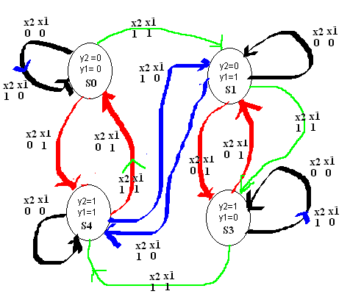
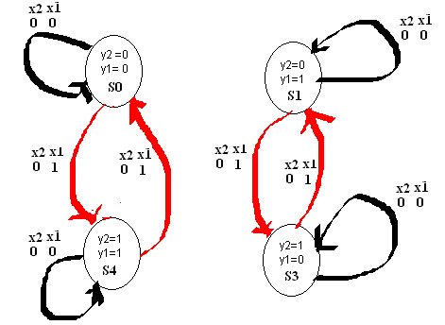
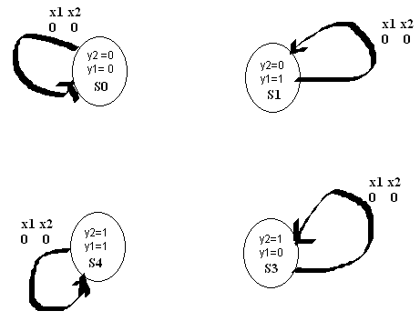
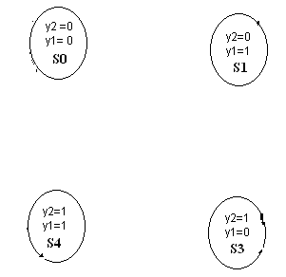

Slide 12
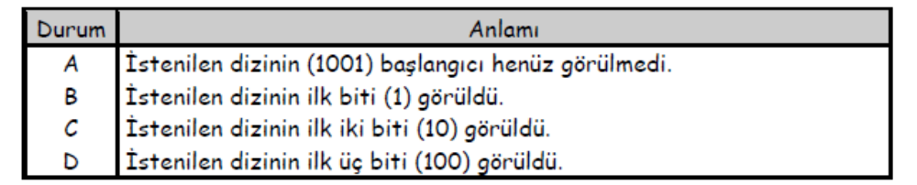
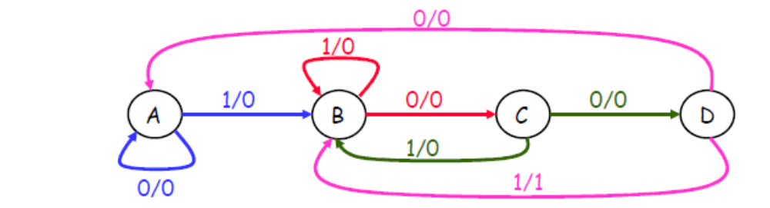
Örnek: Bir dizi yakalayıcısı devre; girişinde özel bir bit dizisini arayan özel bir ardısıl devredir.
• Devrenin tek bir seri bilgi girisi vardır: X.
– Girisin her bir biti bir clock periyotunda sağlanır.
Tek bir çıkısı vardır: Z istenen bit dizisi bulunduğunda 1 çıkısını verir.
Örnek: Aranacak olan bit dizisi: 1001
Giriş (x): 1 1 1 0 0 1 1 0 1 0 0 1 0 0 1 1 0…
Çıkış (Z): 0 0 0 0 0 1 0 0 0 0 0 1 0 0 1 0 0…
Devrenin durumlarını tarif edip sembolik durum diyagramını veriniz.

Slide 13
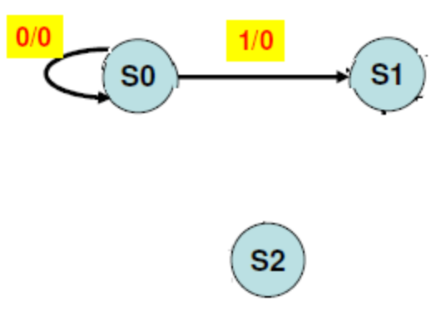
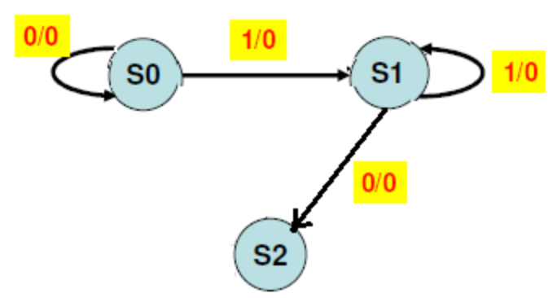
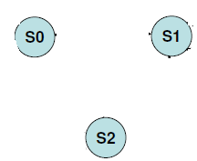
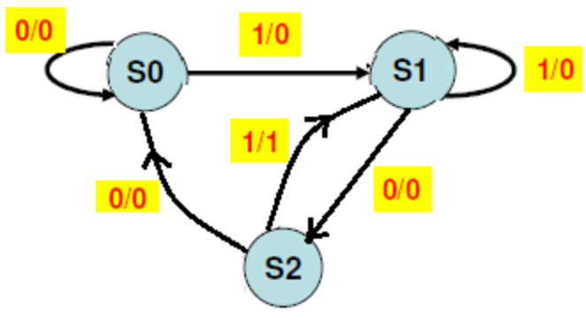
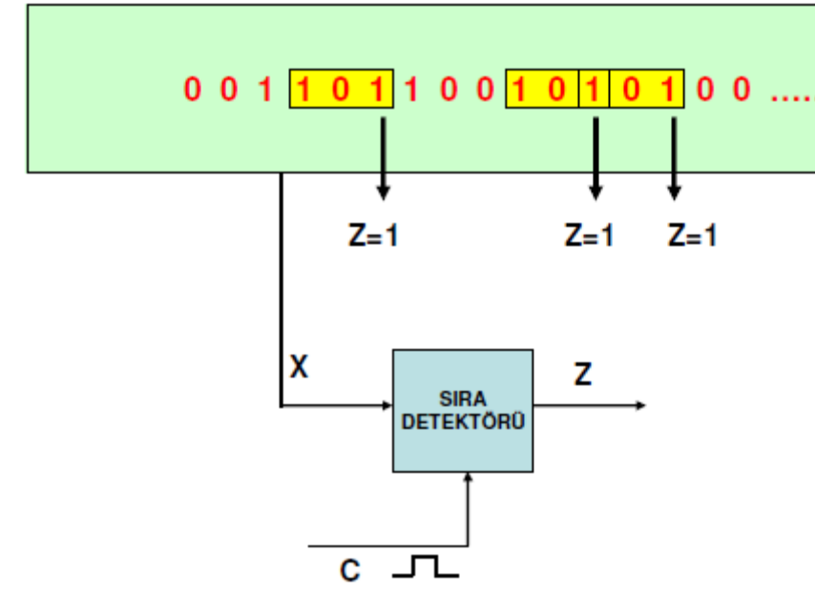
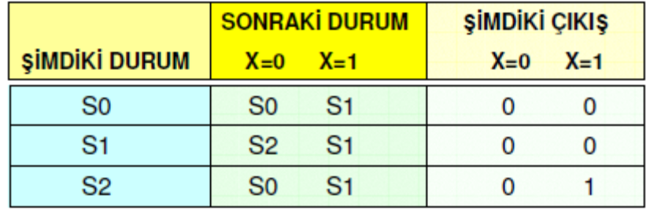
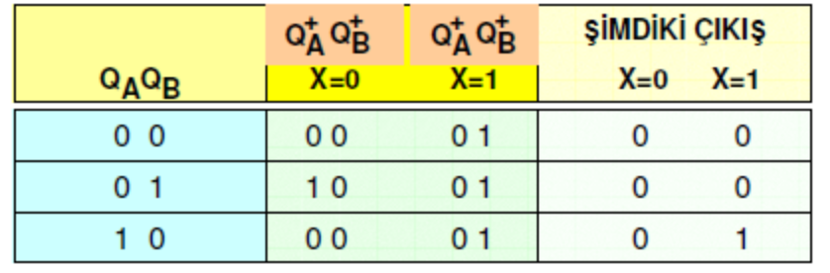
Örnek: Tek Girişli tek çıkışlı bir senkron ardışıl devrenin girişine (x) ardarda (Sıralı olarak) gelen isaretlerin 101 olması durumunda çıkısın (z) “ 1 “ olması istenmektedir.
(Mealy tipi durum diyagramına göre, durumları tarif edip durum diyagramını, durum ve çıkış tablolarını veriniz.)
Çözüm
S₀: Başlangıç durumu (Yanlış girişlerde bu duruma gelir.)
S₁: Sıranın ilk 1’i gelmiş ise(Girişten gelen)
S₂: Devre S1 durumunda iken girişten 0 gelirse devre bu duruma gitsin.

Slide 14
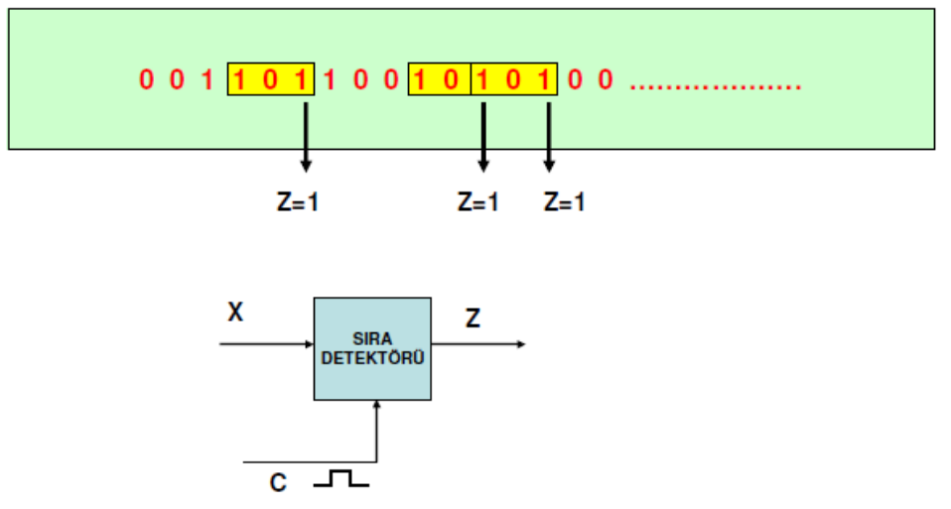
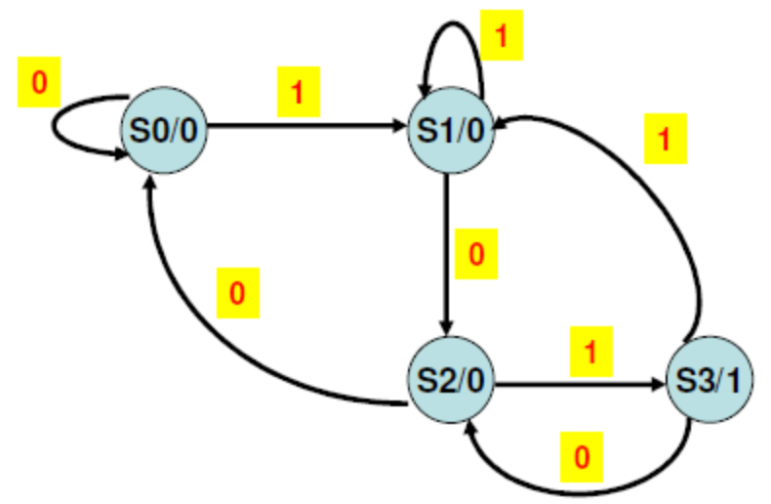
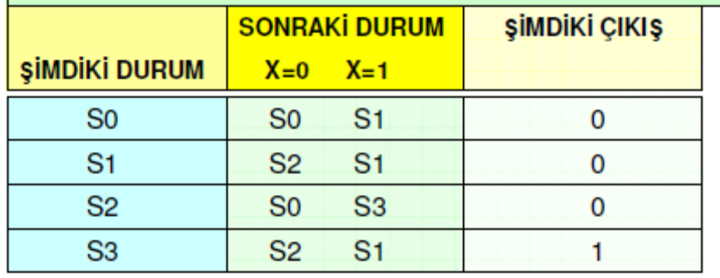
Aynı soruyu MOORE tipi durum diyagramı ile çözmek için, durumları tespit ediniz. Durum diyagramını, durum ve çıkış tablosunu oluşturunuz.
S₀: Başlangıç durumu (Yanlış girişlerde bu duruma gelir.)
S₁: Girişten sıranın ilk 1’i gelmiş ise (cloktan sonra gideceği durum)
S₂: Devre S1 durumunda iken girişten 0 gelirse (Clocktan sonra gideceği durum)
S₃ : Devre S1 durumunda iken girişten 1 gelirse, cloktan sonra bu duruma gider.

